Slide 1

Úvod do dynamických smerovacích protokolov Protokol OSPF
Ing. Peter Palúch, PhD., CCIE #23527
Cisco Designated VIP 2011-2014 LAN & WAN
Katedra informačných sietí
Fakulta riadenia a informatiky, ŽU

Slide 2

Úvod do dynamických smerovacích protokolov

Slide 3
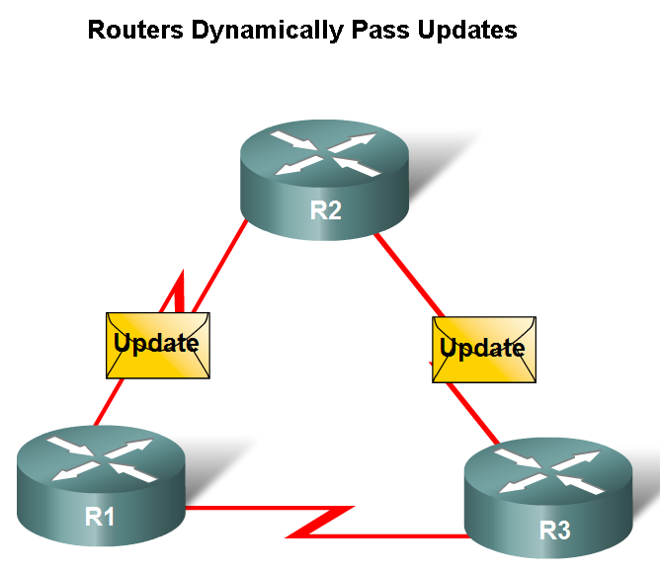
Dynamické smerovacie protokoly
Dynamické smerovacie protokoly sú mechanizmy pre automatizované napĺňanie obsahu smerovacej tabuľky
Smerovače vzájomne spolupracujú pri objavovaní sietí a najlepších ciest do nich
Automaticky sa prispôsobujú všetkým zmenám v sieti

Slide 4
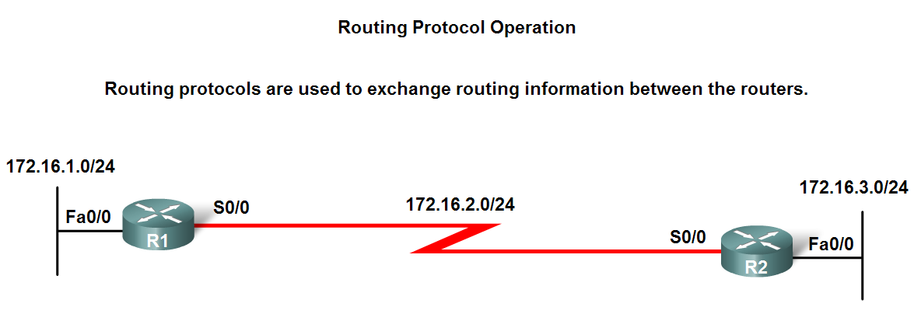
Dynamické smerovacie protokoly
Každý smerovací protokol musí realizovať tieto funkcie:
Objavovať vzdialené siete
Udržiavať vždy aktuálnu informáciu o smerovaní do vzdialených sietí
Ku každej vzdialenej sieti stanoviť najkratšiu cestu
Ak súčasná najkratšia cesta prestane byť použiteľná, nájsť čo najlepšiu náhradnú cestu (ak vôbec existuje)

Slide 5
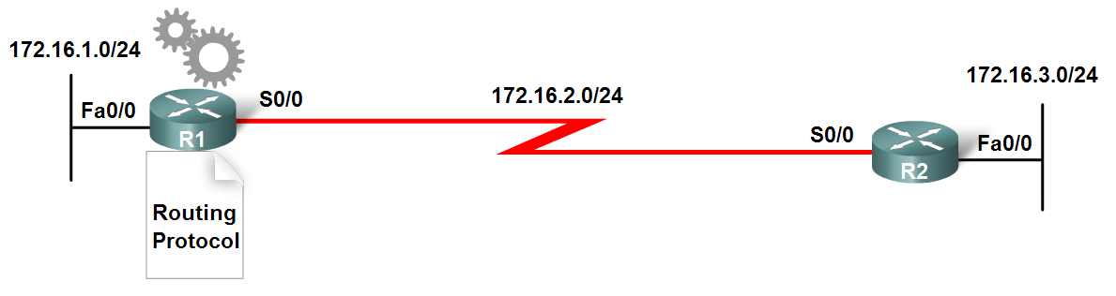
Dynamické smerovacie protokoly
Čo je to teda dynamický smerovací protokol?
Správy, ktorými sa smerovače vzájomne informujú o existencii konkrétnych IP sietí, prípadne aj o celej topológii siete
Spolu s týmito správami je spojený algoritmus ich spracovania s cieľom hľadať najkratšie cesty ku každej IP sieti
Smerovače si oznamujú zmeny v topológii, čím sa prispôsobujú aktuálnemu stavu siete
Alternatívny pohľad na smerovací protokol
Distribuovaný algoritmus hľadania najkratšej cesty do cieľových sietí vrátane súvisiacich údajových štruktúr

Slide 6
Rozdiely medzi smerovacími protokolmi
Smerovacích protokolov existuje množstvo a líšia sa v rôznych aspektoch
Ohodnotenie cesty (metrika)
Počet hopov, výhodnosť na základe rýchlosti, spoľahlivosť, oneskorenie, záťaž...
Princíp činnosti
Distance-vector, Link-state, Path-vector
Účel
Smerovanie v sieti jedného vlastníka, smerovanie medzi sieťami rôznych vlastníkov
Spôsob posielania aktualizácií
Periodicky alebo pri nejakej udalosti
Práca s adresami a maskami
Classful a classless

Slide 7
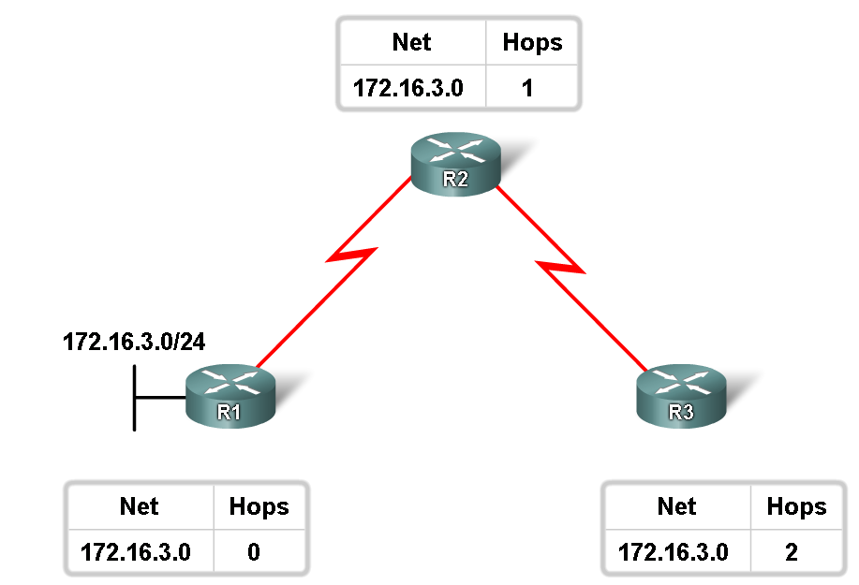
Metriky v smerovacích protokoloch
Pojem „metrika“ v smerovacom protokole označuje číslo, ktoré vyjadruje, nakoľko je daná cesta do cieľovej siete výhodná
Metriku si môžeme predstaviť ako vzdialenosť
Ak existuje do cieľovej siete viacero ciest, smerovací protokol vyberie cestu s najnižšou metrikou
Rôzne smerovacie protokoly používajú rôzne spôsoby určovania metriky

Slide 8
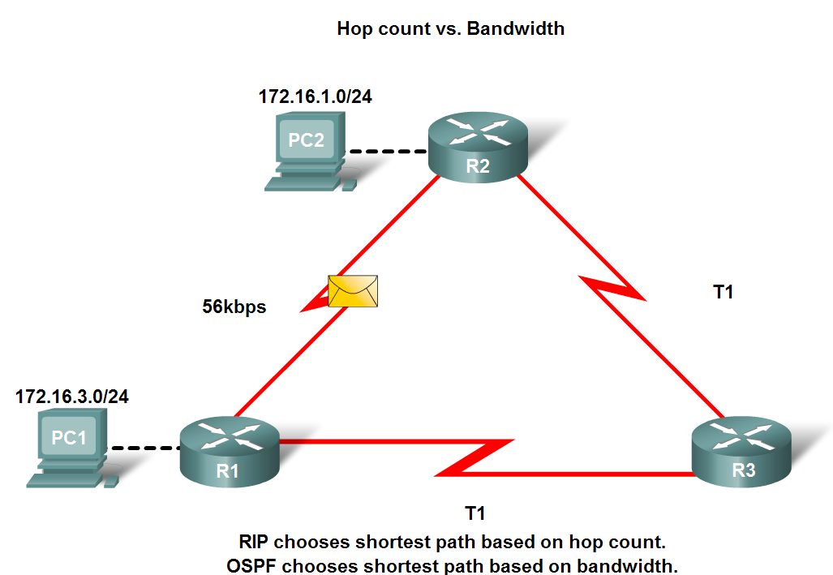
Metriky v smerovacích protokoloch
Medzi údaje, z ktorých je možné vypočítavať metriku, patria
Rýchlosť
Oneskorenie
Spoľahlivosť
Aktuálna záťaž
Počet smerovačov (hopov)

Slide 9
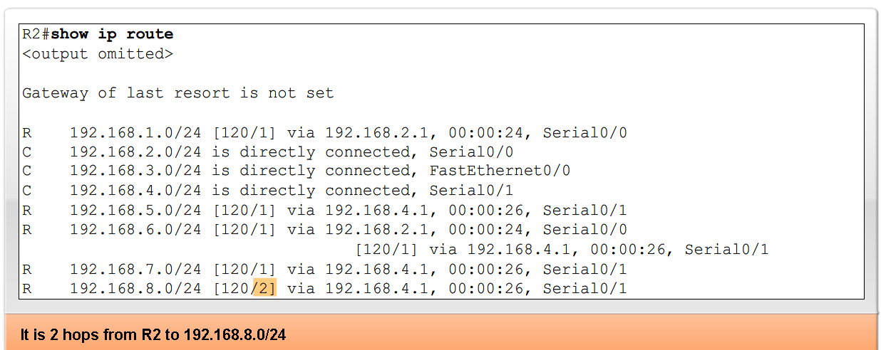
Metrika v smerovacích protokoloch
Používané veličiny:
Protokol RIP: počet hopov
Protokol OSPF: rýchlosť rozhraní
Protokol EIGRP: rýchlosť rozhraní a oneskorenie, voliteľne aj záťaž a spoľahlivosť
Smerovacia tabuľka pri každej sieti obsahuje aj údaj o výslednej metrike
Druhé číslo v hranatých zátvorkách pri zobrazenej sieti

Slide 10
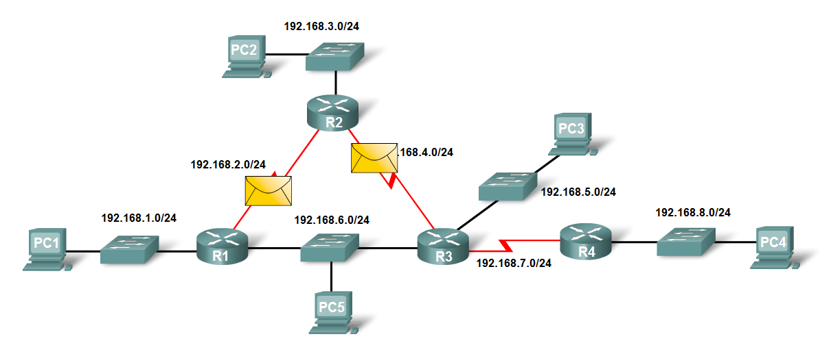
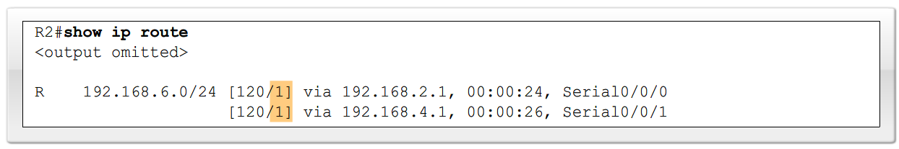
Metrika v smerovacích protokoloch
Rozkladanie záťaže (load balancing)
Ak zo smerovača do cieľovej siete vedie niekoľko rovnocenných najkratších ciest, smerovač ich môže používať súčasne
Všetky takéto cesty budú v smerovacej tabuľke prítomné s tou istou metrikou, avšak cez rôznych next-hop susedov

Slide 11
Smerovacie protokoly podľa princípu činnosti: Distance-Vector
Protokoly typu Distance-Vector (DV) vychádzajú z idey, že smerovaču stačia na určenie najkratšej cesty do cieľa pomerne jednoduché informácie
Adresa cieľovej siete a jej maska
Vzdialenosť jednotlivých bezprostredných susedov od tejto siete
Vzdialenosť medzi smerovačom a jeho bezprostrednými susedmi
Smerovač bude do cieľovej siete používať toho suseda, cez ktorého je celková vzdialenosť do cieľa minimálna
Vlastné priamo pripojené siete smerovač pozná
Takisto pozná „cenu“ svojich rozhraní do pripojených sietí, a teda aj vzdialenosť k susedným smerovačom v týchto sieťach
To, čo nepozná, je, aké siete poznajú susedia a ako sú od nich ďaleko

Slide 12
Smerovacie protokoly podľa princípu činnosti: Distance-Vector
Susedia si v DV musia navzájom posielať zoznamy sietí, ktoré poznajú, vrátane vlastných vzdialeností od týchto sietí
Zoznam sietí a vzdialeností od nich nie je nič iné ako pole štruktúr s položkami <Sieť, Vzdialenosť>
Pole sa v informatike nazýva aj vektor
DV protokoly teda stavajú na posielaní vektorov vzdialeností smerovačov od jednotlivých sietí
Charakteristickým znakom DV protokolov je, že nepoznajú a nepotrebujú poznať topológiu siete
Smerovač pri DV pozná svoje bezprostredné okolie, ale nemá presnú predstavu o tom, ako vyzerá celá sieť
Smerovač pozná seba, vlastné priamo pripojené siete, bezprostredne susedné smerovače a siete „dakde za susedmi“

Slide 13
Smerovacie protokoly podľa princípu činnosti: Link-State
Smerovacie protokoly typu Link-State (LS) sú priamočiarou aplikáciou teórie grafov – hľadanie najkratšej cesty v grafe
Každý smerovač musí detailne poznať topológiu siete a vytvoriť si jej grafovú reprezentáciu
Nad grafom siete každý smerovač nezávisle určí strom najkratších ciest od seba do všetkých cieľových sietí
Využívaný je Dijkstrov algoritmus pre svoju efektívnosť
Charakteristickou vlastnosťou LS protokolov je, že každý smerovač detailne pozná celú topológiu
Vypísaním pracovnej databázy LS protokolu na ľubovoľnom smerovači sme schopní nakresliť diagram celej siete
Pamäťovo i výpočtovo sú LS protokoly zložitejšie než DV

Slide 14
Smerovacie protokoly podľa princípu činnosti: Path-Vector
DV smerovacie protokoly trpia náchylnosťou na vznik prechodných smerovacích slučiek
Jedným z riešení vzniku smerovacích slučiek je, aby smerovač ignoroval smerovaciu informáciu, ktorú už raz spracoval
Spôsob implementácie:
Smerovač sa podpíše do každej smerovacej informácie, ktorú prepošle svojim susedom
Ak v prijatej smerovacej informácii smerovač nájde svoj vlastný podpis, znamená to, že už ju predtým videl, spracoval a preposlal – takže práve prijatú informáciu môže ignorovať
Toto je idea Path-Vector (PV) protokolov
V PV protokole si smerovače odovzdávajú vektory ciest (postupností smerovačov, cez ktoré správa prešla) v tvare <Sieť, Vzdialenosť, Cesta>
Ďalšia činnosť protokolu je ideovo zhodná s DV

Slide 15
Poznámky k typom smerovacích protokolov
DV protokoly sú jednoduchšie
Spotrebúvajú menej systémových prostriedkov smerovačov
Princíp činnosti je jednoduchý
Zvládnu ich (ako-tak ☺) aj menej skúsení administrátori sietí
Reagujú vo všeobecnosti pomalšie, sú vhodné pre menšie siete
LS protokoly sú komplexnejšie
Sú náročnejšie na pamäť a CPU než DV protokoly
Princíp činnosti je zložitejší než pri DV protokoloch
Na ich dobré zvládnutie treba kvalifikovaného administrátora
Siete majú v LS protokoloch vždy hierarchický dizajn – musia mať vyčlenenú chrbticovú oblasť, ktorá prepája ďalšie časti siete
Reagujú vo všeobecnosti rýchlejšie, sú vhodné pre veľké siete

Slide 16
Smerovacie protokoly podľa účelu – pojem autonómneho systému
Aby bolo možné vysvetliť, čo sú vnútorné a vonkajšie smerovacie protokoly, je najprv potrebné zaviesť pojem autonómneho systému
Autonómny systém (AS) je skupina sietí a smerovačov, ktorá používajú spoločnú smerovaciu politiku a patria pod spoločnú administratívnu doménu
Smerovacia politika: spôsob výberu ciest do rôznych cieľov, filtrovanie smerovacích informácií, oznamovanie smerov...
Administratívna doména: dosah administratívnej právomoci správcu
Vo vnútri AS môže pracovať jeden alebo niekoľko vnútorných smerovacích protokolov, AS však ako celok patrí spravidla jednej organizácii
Zvonku je AS vnímaný ako jedna nerozdelená entita
Vonkajší svet nezaujíma, ako AS vo vnútri vyzerá, dôležité je preň len to, čo je vo vnútri tohto AS a čo je za ním

Slide 17
Smerovacie protokoly podľa účelu Vnútorné smerovacie protokoly
Vnútorné, interné smerovacie protokoly (Interior Gateway Protocol, IGP)
Používané vo vnútri jedného autonómneho systému (AS)
Susedné smerovače sa navzájom objavujú automaticky
Snahou IGP je vymeniť si čo najkompletnejšiu informáciu o vnútornej topológii AS a jeho členských sieťach
Svet za hranicami AS je „zahmlený“ – nahradený sumárnymi smermi alebo využitím default route, vždy bez topologickej predstavy
Metrika odráža výhodnosť trasy na základe počtu hopov, prenosovej rýchlosti, oneskorenia, záťaže, teda jej prenosové a technické vlastnosti

Slide 18
Smerovacie protokoly podľa účelu Vonkajšie smerovacie protokoly
Smerovanie medzi AS sa zásadne líši od smerovania vo vnútri AS
Vonkajšie, externé smerovacie protokoly (Exterior Gateway Protocol, EGP):
Používané medzi autonómnymi systémami (AS)
Susedné smerovače musia pre vzájomnú komunikáciu byť explicitne nakonfigurované, neobjavujú sa automaticky
EGP protokoly sa nezaujímajú o vnútornú topológiu AS, riešenie vnútornej dosiahnuteľnosti prenechávajú IGP
EGP protokoly sa zaujímajú o hraničné smerovače na okrajoch AS a o vzájomné prepojenie AS medzi sebou
Metrika sa skladá z parametrov, ktoré vyjadrujú pôvod siete a cestu cez tranzitné AS, jej lokálnu preferenciu – neodráža nutne fyzický charakter cesty, ale jej administratívne vlastnosti

Slide 19
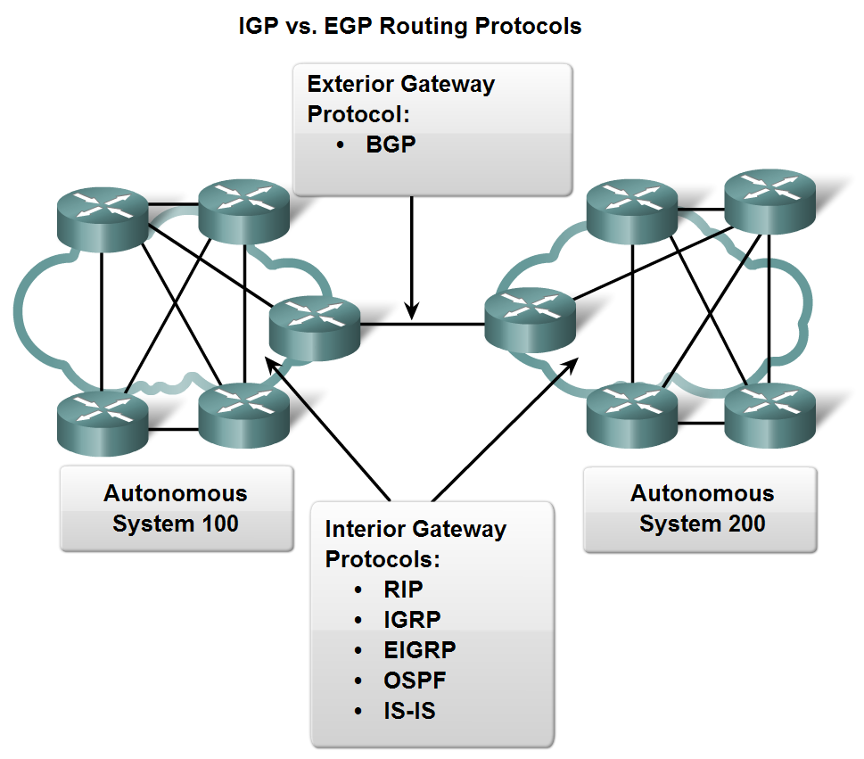
Vnútorné a vonkajšie smerovacie protokoly

Slide 20
Smerovacie protokoly podľa spôsobu posielania aktualizácií
Staršie smerovacie protokoly posielajú aktualizácie smerovacích informácií pravidelne, i keď sa v sieti nič nezmenilo
Tzv. timer-based routing protocols
Pravidelné odosielanie aktualizácií má dva účely
Informovať o tom, že odosielateľ stále žije
Preniesť smerovaciu informáciu (či už rovnakú ako naposledy alebo zmenenú)
Novšie smerovacie protokoly tieto dva účely od seba oddeľujú zavedením niekoľkých druhov správ
Tzv. event-based routing protocols
Pomocou jedného druhu správ (tzv. Hello správy) sa smerovače navzájom informujú, že existujú a sú stále živé
Pomocou iného druhu správ si smerovače prenášajú samotné smerovacie informácie
Ak sa prenos smerovacích informácií skĺbi so spoľahlivým transportom, stačí posielať iba informácie o zmenách (incremental updates)

Slide 21
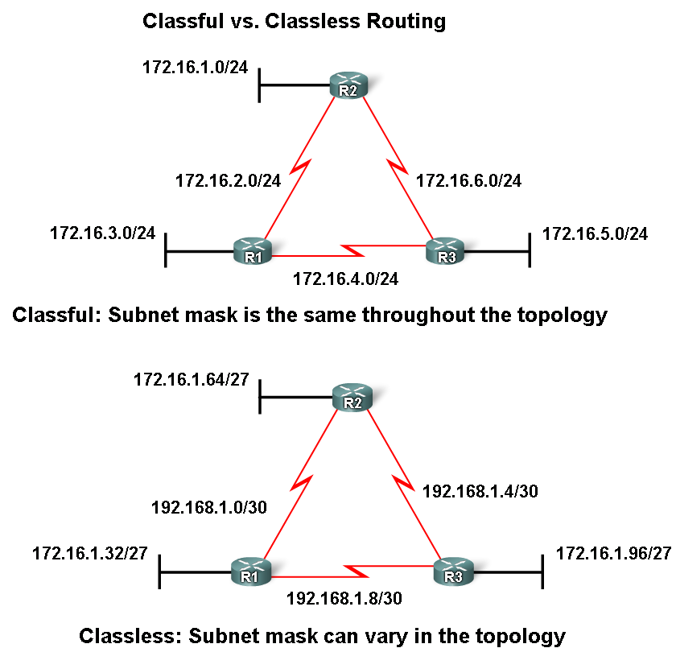
Classful a classless smerovacie protokoly
Classful smerovacie protokoly
Starší predchodcovia súčasných protokolov
Vo svojich správach neprenášajú informáciu o maske siete, len ich adresy
Predpokladajú, že ak je sieť podsieťovaná, každá podsieť má rovnakú masku
V súčasnosti vzhľadom na toto obmedzenie prakticky nepoužiteľné
Classless smerovacie protokoly
Vo svojich správach prenášajú adresy i masky sietí
Sem patria všetky súčasné smerovacie protokoly

Slide 22
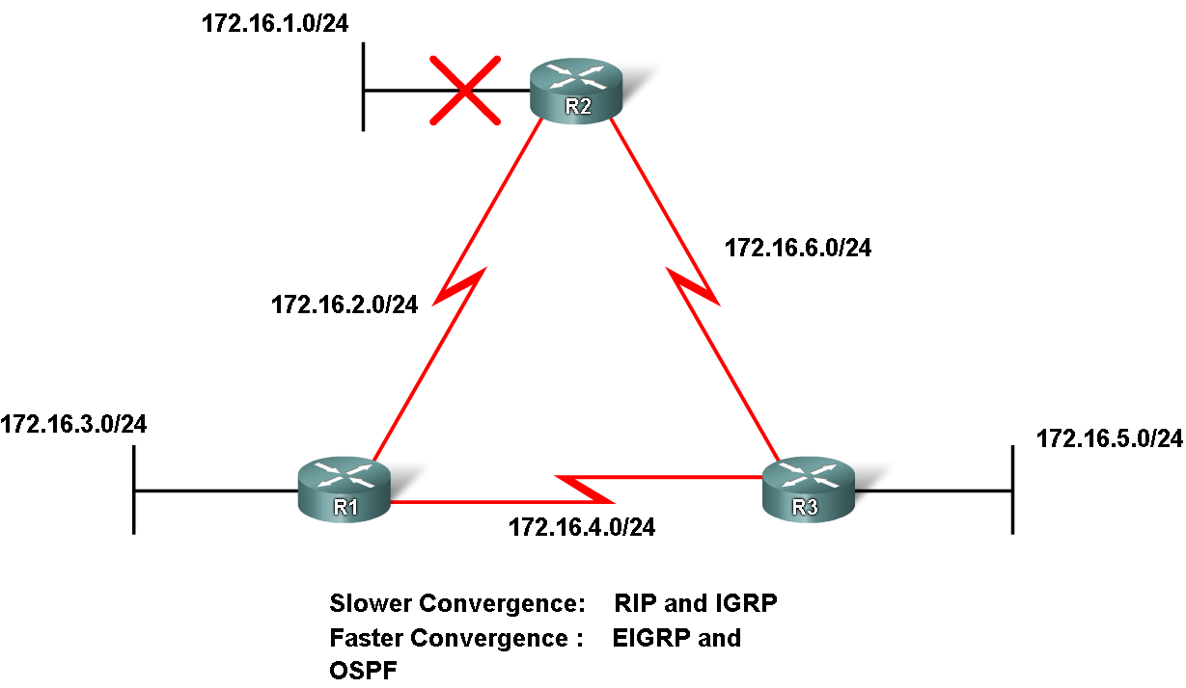
Pojem konvergencie v smerovacích protokoloch
V kontexte smerovacích protokolov pojem „konvergencia“ znamená, že všetky smerovače majú konzistentné smerovacie tabuľky
Každý smerovač pozná všetky siete
Smerovače sa zhodli na spoločných objektívne najkratších cestách do všetkých cieľových sietí
Stav konvergencie je konečný stav, do ktorého musí smerovací protokol v sieti po jej zmene dospieť čo najrýchlejšie
Smerovacie protokoly sa zvyknú posudzovať podľa toho, ako rýchlo dosiahnu v sieti stav konvergencie
RIP, IGRP a BGP konvergujú pomerne pomaly
EIGRP, OSPF a IS-IS konvergujú rýchlejšie
Rýchlosť konvergencie sa dá vhodným nastavením protokolov výrazne ovplyvniť

Slide 23
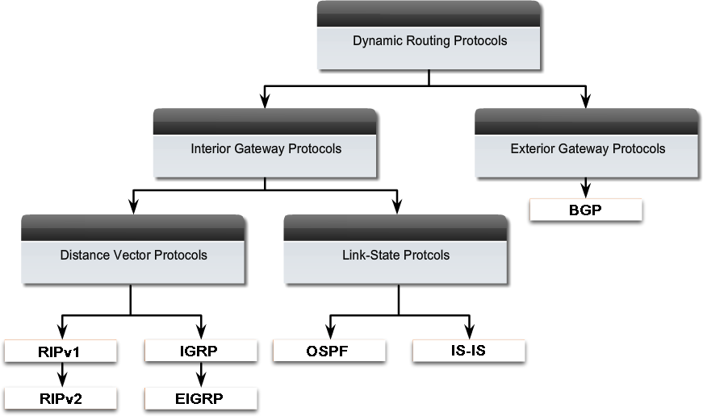
Kategorizácia smerovacích protokolov

Slide 24
Smerovací protokol Open Shortest Path First (OSPF)

Slide 25
Smerovacie protokoly typu link-state
Smerovacie protokoly typu link-state pracujú na báze presnej znalosti topológie celej siete
Každý smerovač identifikuje objekty, s ktorými je bezprostredne spojený (ďalšie smerovače a priamo pripojené siete)
Všetkým svojim susedom smerovač odošle správu (tzv. Link State Packet alebo Link State Advertisement, LSP/LSA), v ktorej presne popíše svoje prepojenia s okolitými objektmi
Iné smerovače si túto správu zapamätajú a preposielajú ďalej, ale nesmú ju zmeniť
Po istom čase každý smerovač pozná všetky ostatné smerovače a objekty v sieti a ich presné vzájomné zapojenie
Nad touto topologickou mapou siete (tzv. orientovaným grafom) smerovač využije niektorý z algoritmov, ktorý vytvára strom najkratších ciest

Slide 26
Smerovacie protokoly typu link-state
Výhody link-state smerovacích protokolov
Znalosť topológie
Rýchla konvergencia
Nižšia pravdepodobnosť vzniku smerovacích slučiek než pri distance-vector smerovacích protokoloch
Nevýhody link-state smerovacích protokolov
Vyššia spotreba pamäte a výpočtového výkonu CPU
Nemožnosť sumarizovať alebo filtrovať oznamované siete na ľubovoľnom mieste siete, iba na tzv. hraniciach oblastí
Zložitejšie mechanizmy a nutnosť kompetentného nasadenia

Slide 27
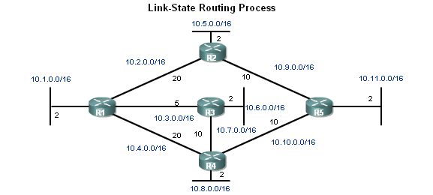
Vzorová topológia
Na hľadanie najkratších ciest sa využíva tzv. Dijkstrov algoritmus

Slide 28
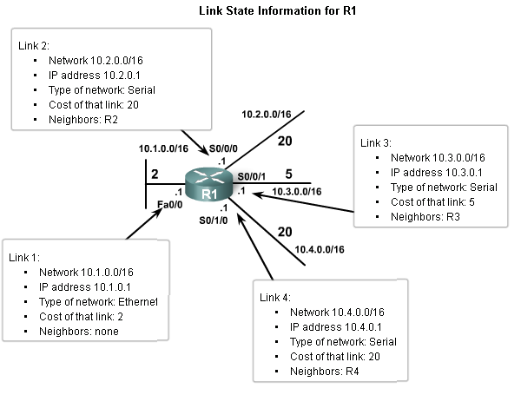
Link-state popis okolia smerovača

Slide 29
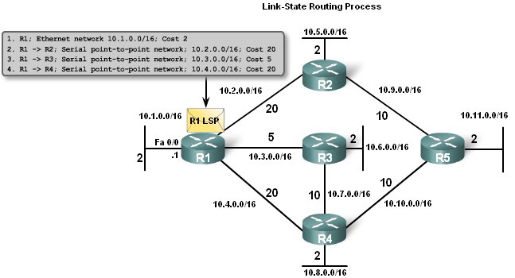
Link-state packet pre R1

Slide 30
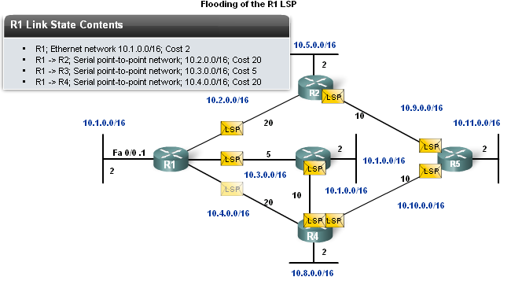
Rozosielanie LSP paketov
LSP paket generuje každý smerovač sám za seba
Vždy pri zmene topológie, ktorá sa smerovača týka
Periodicky rádovo v desiatkach minút
LSP sa rozosielajú medzi všetkými smerovačmi
Každý smerovač si prijaté LSP zapamätá a pošle svojim susedom
Po krátkom čase každý smerovač pozná LSP všetkých smerovačov v sieti

Slide 31
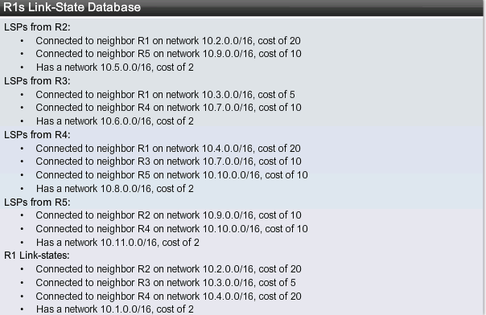
Link-state databáza na smerovači R1

Slide 32
Open Shortest Path First
OSPF je v súčasnosti najrozšírenejší smerovací protokol typu link-state
Otvorený protokol špecifikovaný v RFC 2328 a početných ďalších
Je classless, podporuje VLSM, ľubovoľnú sumarizáciu, autentifikáciu, rýchlu konvergenciu
Metrika je odvodená od rýchlosti linky a nazýva sa cena (cost)
V súčasnosti sa používajú dve verzie:
OSPFv2 pre IPv4 siete
OSPFv3 pre IPv6 siete
OSPF využíva vlastný transportný protokol a dve multicastové IP adresy:
224.0.0.5/FF02::5 – všetky OSPF smerovače na danom segmente
224.0.0.6/FF02::6 – DR/BDR smerovač na danom segmente
Administratívna vzdialenosť OSPF sietí je 110, je však možné definovať tri nezávislé AD pre intra-area, inter-area a external

Slide 33
Pojmy v OSPF
Link
Rozhranie smerovača
Link-state
Vlastnosti rozhrania (IP adresa/maska, cena, susedný smerovač)
Router ID (RID)
4B číslo jednoznačne identifikujúce router v OSPF doméne
Môže, ale nemusí zodpovedať nejakej jeho IP adrese
Stanovenie Router ID na Cisco smerovačoch:
V konfigurácii OSPF procesu príkazom router-id
Ak nie je prítomný, najvyššia IP spomedzi Loopback rozhraní
Ak nie sú prítomné, najvyššia IP spomedzi všetkých rozhraní

Slide 34
Pojmy v OSPF
Oblasť (area)
Množina sietí a smerovačov, ktorých poznajú vlastnú topológiu, ale ktoré nepoznajú topológiu zostávajúcej časti autonómneho systému
Oblasť je identifikovaná 4B číslom
Každá oblasť musí byť fyzicky spojená s oblasťou 0 (backbone)
Hranice oblastí sú na smerovačoch (nie na linkách!)
Area Border Router (ABR)
Smerovač na rozhraní medzi viacerými oblasťami (má rozhrania vo viacerých oblastiach)
V OSPF musí každý ABR byť členom oblasti 0 (chrbtice)
ABR plní funkcie pre šírenie, filtrovanie a sumarizáciu informácií preposielaných medzi oblasťami
Autonomous System Boundary Router (ASBR)
Smerovač na rozhraní medzi autonómnym systémom a vonkajším svetom
ASBR plní funkcie pre import, filtrovanie a sumarizáciu informácií do OSPF zvonku autonómneho systému

Slide 35
Pojmy v OSPF
Designated Router (DR)
Smerovač na multiaccess sieti, ktorý je centrálnym bodom pre výmenu smerovacej informácie
Jeden DR sa volí dynamicky pre každú multiaccess sieť
Ostatné smerovače sa synchronizujú voči DR a Backup DR, nesynchronizujú sa každý s každým – zjednodušuje to komunikáciu
Backup Designated Router (BDR)
Smerovač na multiaccess segmente, ktorý zálohuje činnosť DR a preberá jeho funkciu v prípade jeho výpadku
Nemusí existovať
Poznámka: DR a BDR sa volia len na multiaccess rozhraniach, nevolia sa na point-to-point rozhraniach
Link State Advertisement (LSA)
Dátová štruktúra posielaná v paketoch OSPF protokolu, ktorá prenáša topologickú informáciu
Každé LSA má svoju hlavičku, ktorá ho identifikuje, a informačné telo
Nie je samostatný paket!

Slide 36
Pakety v OSPF
OSPF má 5 základných druhov paketov
Hello paket
Slúži na objavenie a udržiavanie susedských vzťahov so susednými smerovačmi a na voľbu DR/BDR
Prenáša informácie, ktoré musia medzi dvojicou susediacich routerov spĺňať isté kritériá
Hello paket sa posiela každých
10 sekúnd na sieťach typu broadcast a Point-to-Point
30 sekúnd na sieťach typu NBMA a Point-to-Multipoint
Dead interval je implicitne vždy 4-krát väčší ako Hello interval
V OSPF musia časovače byť zhodné medzi všetkými susedmi na spoločnej sieti, inak sa nebudú v OSPF vidieť

Slide 37
Pakety v OSPF
Database Description Packet (DDP alebo DBD)
Paket sa používa pri úvodnej synchronizácii topologických databáz medzi dvojicou routerov
Prenáša len „titulky“, „nadpisy“ jednotlivých položiek, nie kompletnú smerovaciu informáciu
DBD paketmi komunikujú routery vo fáze synchronizácie topologických databáz, kedy si vytvárajú zoznam položiek, ktoré sú u suseda novšie, resp. ktoré aktuálny router vôbec nemá

Slide 38
Pakety v OSPF
Link State Request (LSR)
Pomocou LSR si router vyžiada konkrétnu položku topologickej databázy od suseda
Obsahuje záhlavie požadovaného LSA (databázový kľúč)
Link State Update (LSU)
Prostredníctvom LSU sa prenáša samotná topologická informácia
Topologická informácia je vo vnútri LSU obsiahnutá ako jedna alebo niekoľko LSA položiek
Link State Acknowledgement (LSAck)
Slúži na potvrdenie úspešného prijatia konkrétneho LSA
V jednom LSAck môže byť potvrdených mnoho LSA

Slide 39
Činnosť OSPF – od štartu po stabilný stav
Rozbeh OSPF je možné rozdeliť do 5 krokov
Lokalizovanie susedov a vytvorenie komunikačných vzťahov
Voľba DR/BDR, pokiaľ je to primerané
Synchronizácia topologických databáz
Výpočet stromu najkratších ciest a naplnenie smerovacej tabuľky
Udržiavanie aktuálneho stavu smerovacej databázy

Slide 40
Krok 1 – Lokalizácia susedov a vytvorenie komunikačných vzťahov
Susedia sa objavujú navzájom pomocou Hello paketov, ktoré sú buď posielané na adresu 224.0.0.5 (pri IPv6 na FF02::5) alebo na konkrétneho suseda
Smerovače skontrolujú parametre prijatého Hello paketu. Ak vyhovujú požadovaným kritériám, smerovače sa považujú za susedov (neighbors)
Parametre, ktoré sa musia zhodovať:
Spoločná sieť a maska
Číslo oblasti a jej typ
Autentifikácia
Hello a Dead Interval

Slide 41
Krok 1 – Lokalizácia susedov a vytvorenie komunikačných vzťahov
Pokiaľ sú na sieti zvolení DR/BDR, ich IP adresy budú v Hello paketoch uvedené a s nimi bude potrebné nadviazať užšie susedstvo, tzv. adjacency
Adjacency oprávňuje dvoch susedov navzájom si vymieňať smerovacie informácie.
Obyčajní susedia sa síce vidia, ale smerovaciu informáciu si priamo posielať nemôžu – i keby to spravili, navzájom ju budú ignorovať
Na point-to-point typoch sietí, kde sú navzájom prepojené len dva smerovače, sa DR/BDR nevolia, lebo nie sú potrebné, a smerovače sa vždy budú snažiť nadviazať adjacency
Na multiaccess typoch sietí sa adjacency nadväzuje len medzi takými pármi susedov, kde jeden zo susedov je DR alebo BDR
Ak na sieti nie sú podľa prijatých Hello paketov zvolení DR/BDR a typ siete si ich vyžaduje (t.j. je to multiaccess), nasleduje fáza voľby DR/BDR smerovačov

Slide 42
Krok 2 – Voľba DR/BDR
DR a BDR router je potrebné zvoliť na každom multiaccess segmente
Každý OSPF router má pre každý multiaccess segment (každé rozhranie) nezávisle konfigurovateľnú prioritu od 0 po 255
Pri výbere platí:
Smerovač s prioritou 0 sa nezúčastňuje volieb
Smerovač s najvyššou prioritou na segmente sa stáva DR
Smerovač s druhou najvyššou prioritou na segmente je BDR
Pokiaľ nie je možné na základe priorít rozhodnúť, použije sa RID
Pred voľbou DR/BDR router čaká tzv. Wait interval, ktorý je zhodný s Dead intervalom – kvôli kumulácii dostatočného počtu Hello paketov a vyčkaniu na štart routerov na segmente
Voľba DR/BDR je nepreemptívna: raz zvolený DR/BDR zostáva vo svojej funkcii, až kým nepreruší svoju činnosť

Slide 43
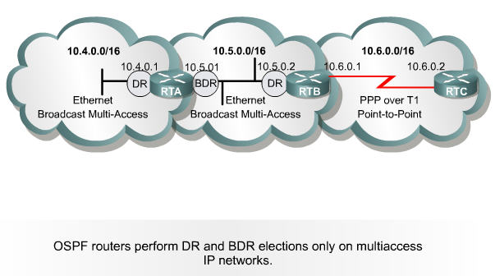
Krok 2 – Voľba DR/BDR

Slide 44
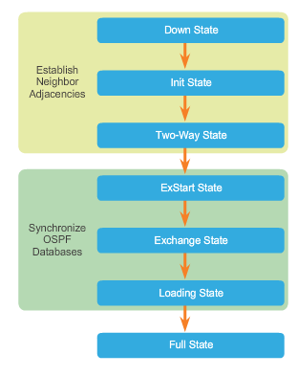
Krok 3 – Synchronizácia topologických databáz
Dvojica smerovačov pri synchronizácii svojich databáz prechádza sériou stavov
Down: počiatočný stav
Init: Počujeme suseda, no nevieme, či on počuje nás
Two-Way: So susedom sa počujeme navzájom
V tejto fáze sa volí DR/BDR, ak je to potrebné
Niektoré smerovače v tomto stave zostanú trvale
ExStart: Dohodneme sa, kto bude riadiť proces porovnávania databáz
Exchange: Porovnávanie databáz
Loading: Prenos chýbajúcich alebo nových položiek medzi databázami
Full: Stav, kedy oba smerovače majú rovnaký obsah databáz

Slide 45
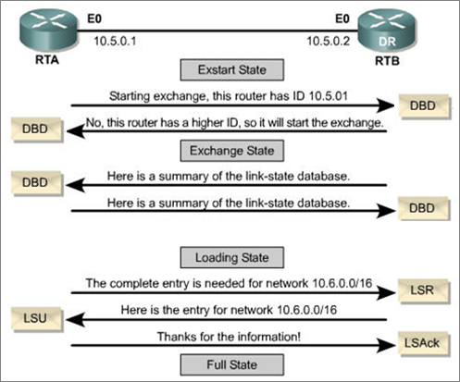
Krok 3 – Synchronizácia topologických databáz

Slide 46
Kroky 4 a 5 – Strom najkratších ciest a jeho udržiavanie
Router, ktorého topologická databáza je plne synchronizovaná, môže nad ňou spustiť Dijkstrov algoritmus a určiť tak strom najkratších ciest od seba do všetkých cieľových sietí
Každá zmena topologickej databázy vyvolá
Informovanie okolia o zmene
Spočítanie nového stromu najkratších vzdialeností
Informovanie o zmene:
Ak je na sieti DR/BDR, potom smerovač, ktorý spozoroval zmenu, posiela o nej info na adresu 224.0.0.6 (v IPv6 FF02::6). DR následne túto informáciu šíri všetkým OSPF smerovačom na adrese 224.0.0.5 (FF02::5).
Dvojica smerovačov vo Full stave si info posiela bezprostredne

Slide 47
Vďaka za pozornosť!
Ing. Peter Palúch, PhD.
Peter.Paluch@fri.uniza.sk
KIS FRI ŽU

